Slide 1
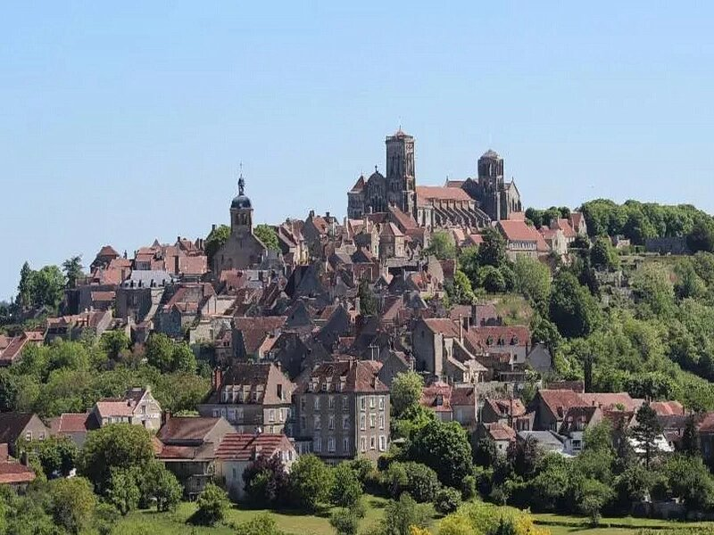
Avallon
située dans le département de l’Yonne, en région Bourgogne-Franche-Comté.
commune incluse dans le parc régional du Morvan. Les habitants, appelés les Avallonnais, environ 6 350 habitants .

Slide 2
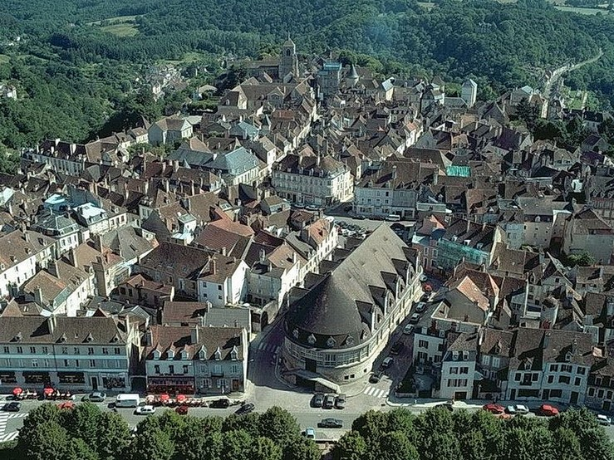
De la Tour de l’Horloge, vous découvrez une cité ancienne, perchée sur son promontoire granitique. Suivez les petites grenouilles et découvrez les trésors de la cité médiévale…

Slide 3
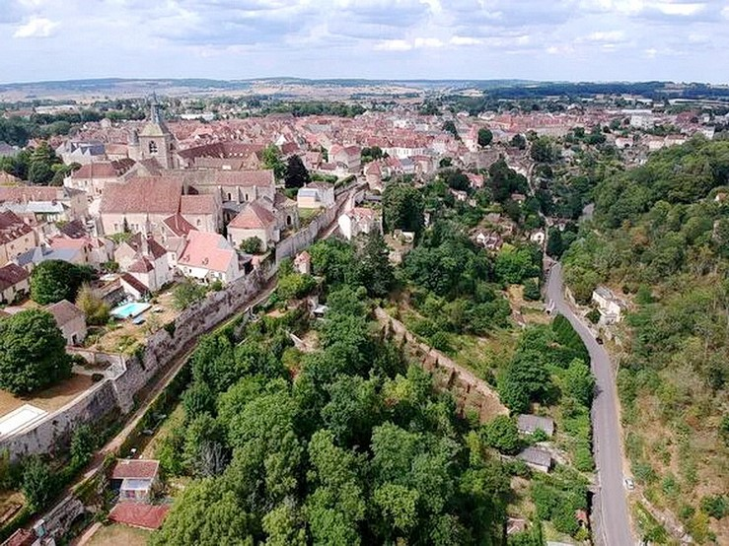
Les Remparts
La ville fortifiée se dévoile au fil de promenades-découvertes de l’Avallon historique.

Slide 4
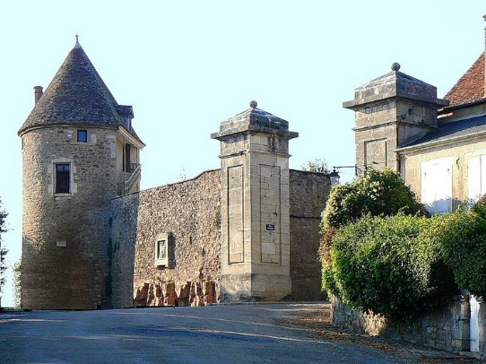
La Porte d'Avallon

Slide 5
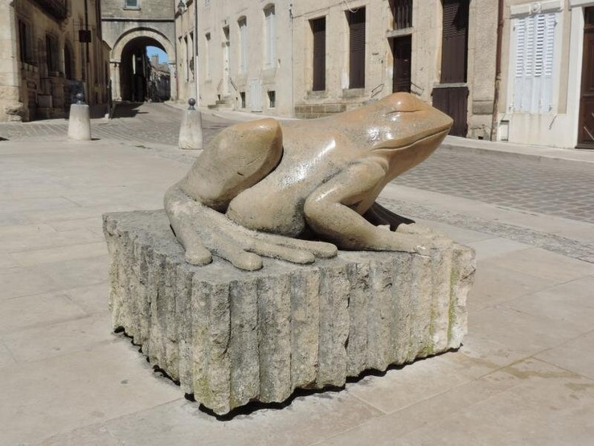

Suivez les petites grenouilles et découvrez les trésors de la cité médiévale…

Slide 6
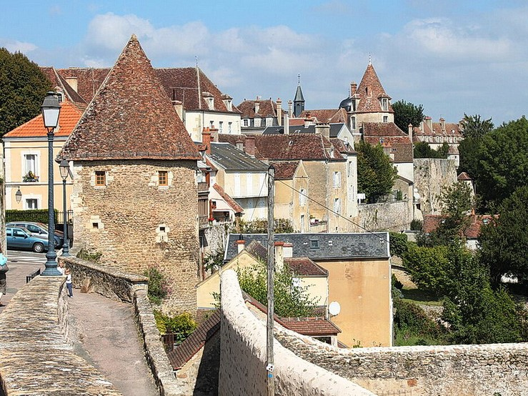

Slide 7
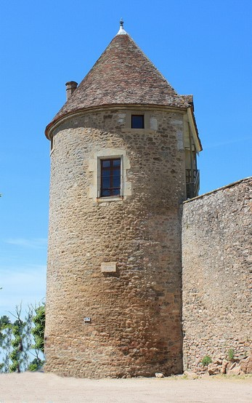
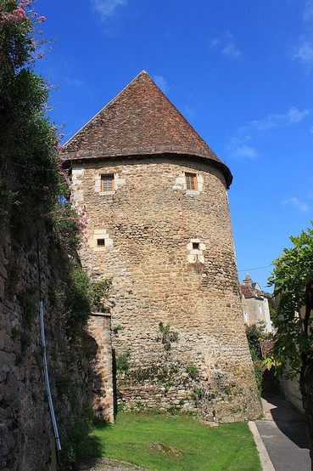
Dans les Remparts la
Tour Gaujard (1438)

Slide 8
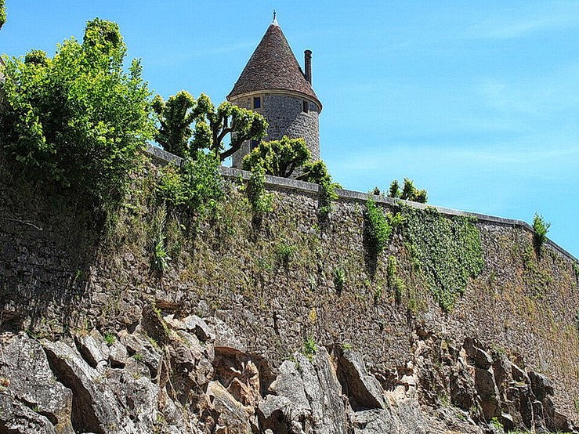
Au Moyen Âge, à la fin de la Guerre de Cent ans, Avallon dispose d'une vingtaine de tours chargée d'assurer la défense de la ville.

Slide 9
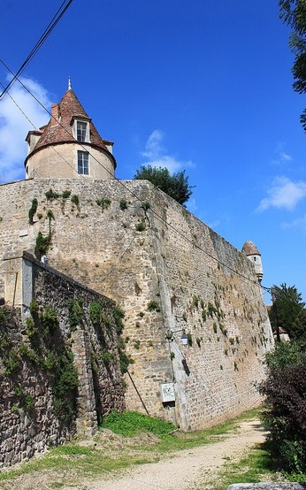
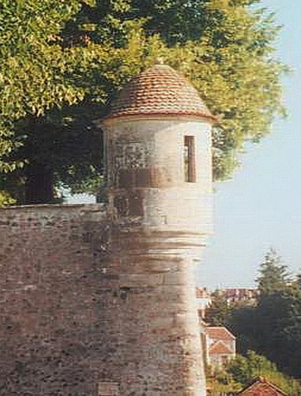
Escharguet
Echauguette
L'une des tours de défense ayant survécu à la destruction des remparts au xviie siècle est la tour de l'Escharguet elle était également pourvue d'une échauguette.

Slide 10
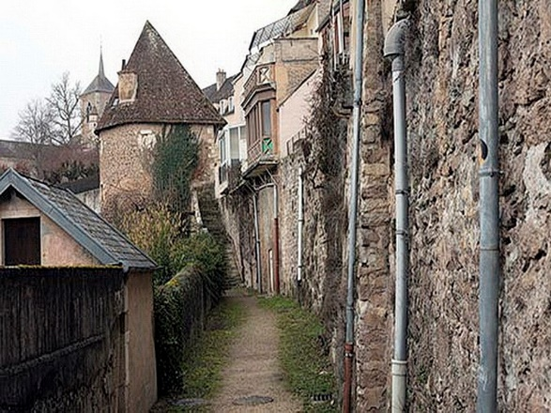
Ruelle le long des murailles d'Avallon.

Slide 11
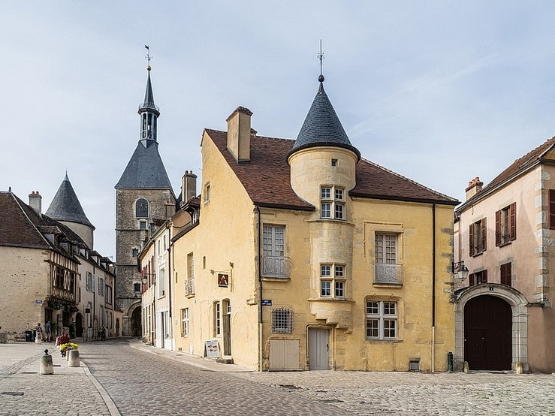
Maison des Sires de Domecy
Sa particularité : une tourelle en encorbellement au-dessus de la porte qui s’ouvre sur le parvis de la Collégiale Saint-Lazare.

Slide 12
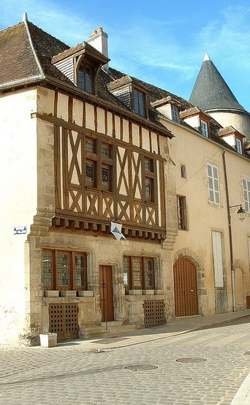
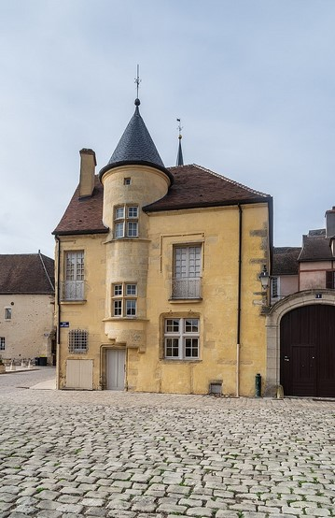
Maison des Sires de Domecy
La Maison des Sires de Domecy est une demeure, typiquement bourguignonne du XVe, inscrite en 1925 aux Monuments Historiques

Slide 13
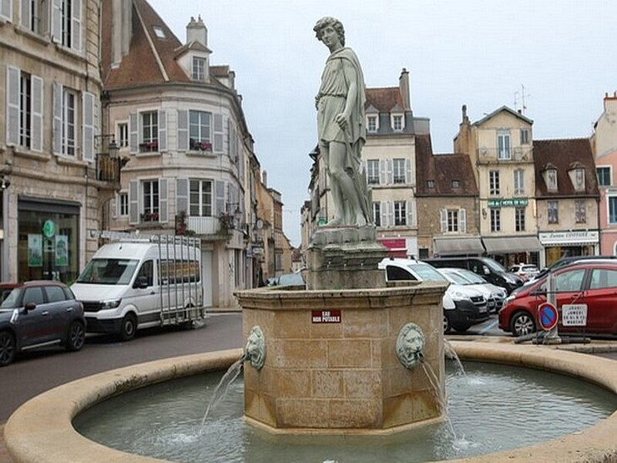
La Fontaine Cérès Ou L'été
jolie fontaine genre vasque où l'on admire une belle statue représentant Cérès montée sur un socle au milieu de l'eau.

Slide 14
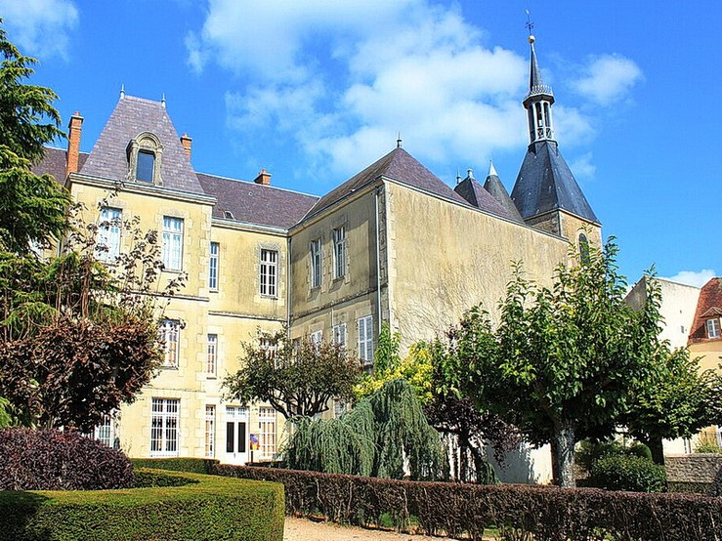

Slide 15
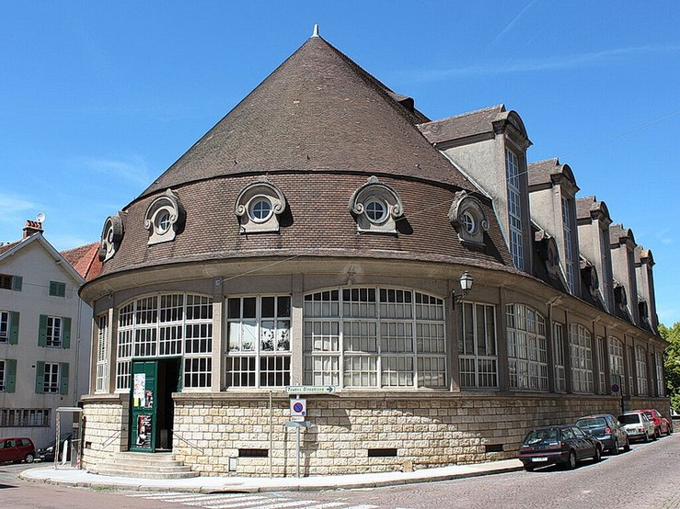
Le Marché couvert
d’Avallon
Le cœur de la halle un bâtiment historique inauguré en 1939. Aujourd’hui, cette halle abrite maraîchers, poissonniers, fromagers, bouchers, charcutiers et petits producteurs locaux,

Slide 16
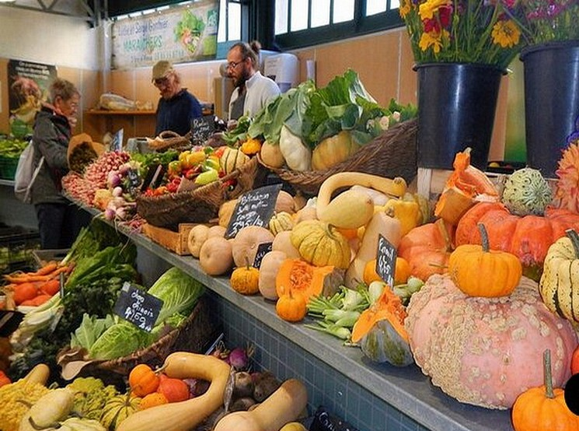
le marché d’Avallon, cœur battant de cette charmante sous-préfecture de l’Yonne, est une escapade incontournable

Slide 17
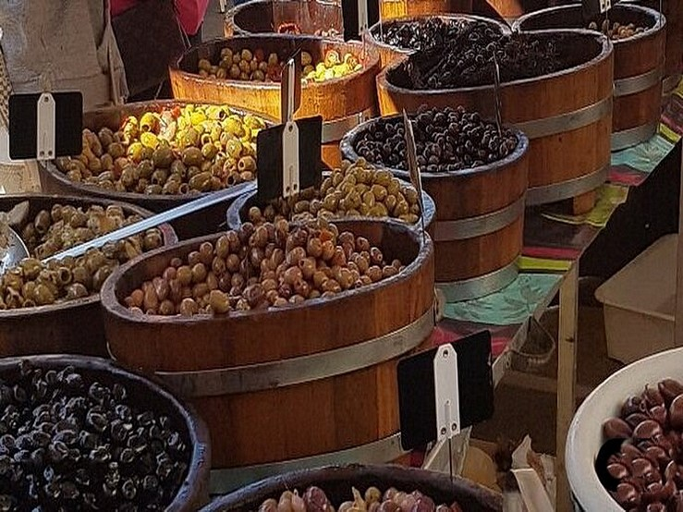
chaque mardi, jeudi et samedi matin. Environ 50 exposants envahissent le centre-ville, créant une atmosphère vibrante et conviviale.

Slide 18
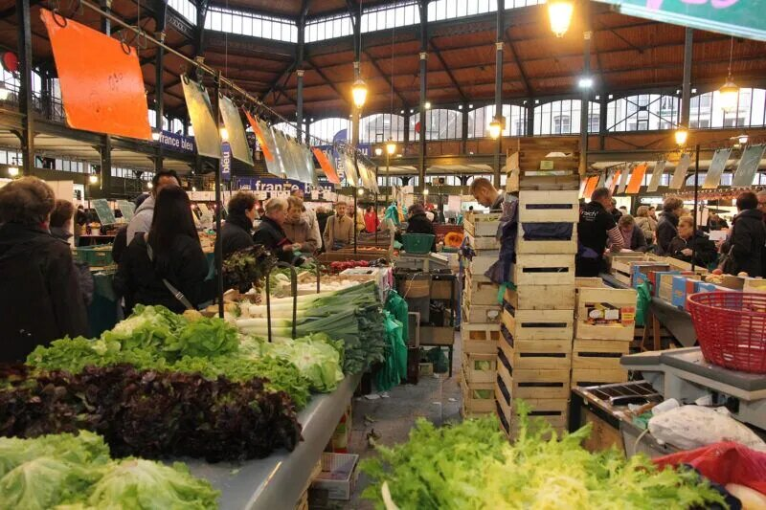

Slide 19
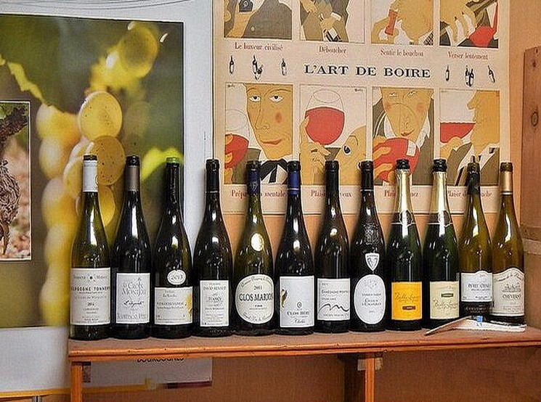

Slide 20
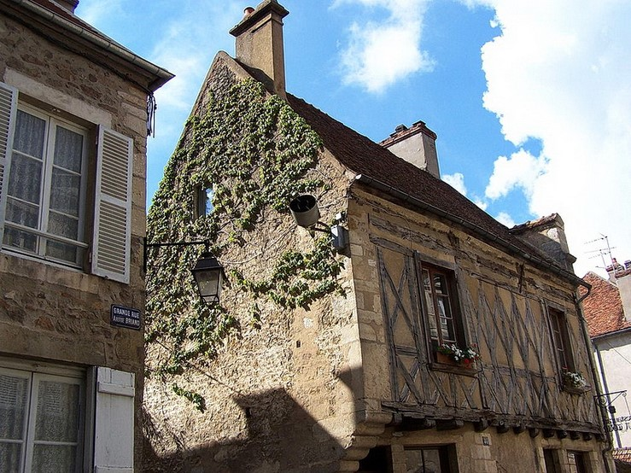

Slide 21
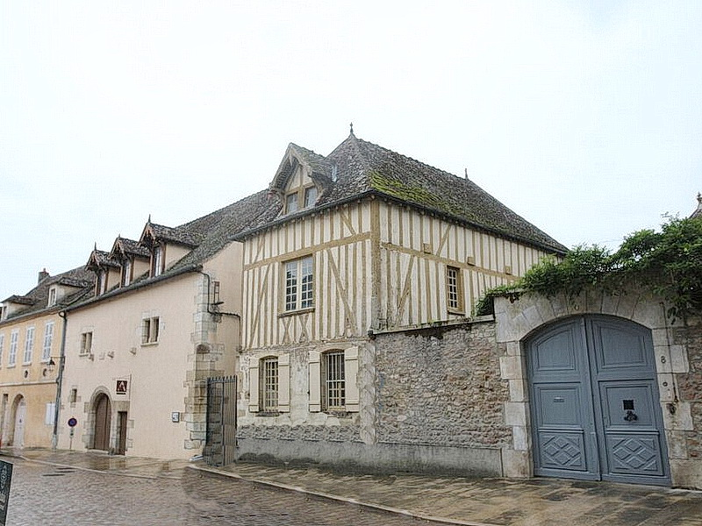
Ancien Grenier à Sel d’Avallon
L’histoire du sel remonte à l’antiquité. Il est resté très longtemps le seul moyen de conserver les aliments. Il était donc un élément essentiel voire stratégique.

Slide 22
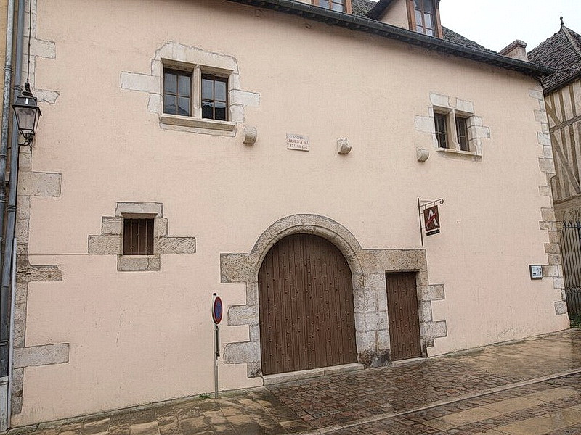
Saint-Louis, en 1246, en fait une taxe temporaire , En 1343 par ordonnance du roi, le sel devient un monopole d’Etat. Il fait alors l’objet de stockage très surveillé dans les greniers royaux

Slide 23
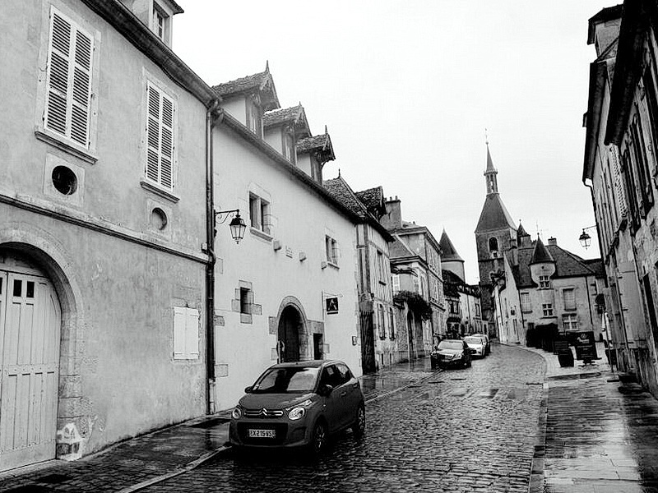
Grenier à sel
Grenier à sel
Cet impôt sera aboli par l’Assemblée nationale constituante en 1790. Il faudra attendre la loi de finances de 1945 pour qu’il soit définitivement abrogé.

Slide 24
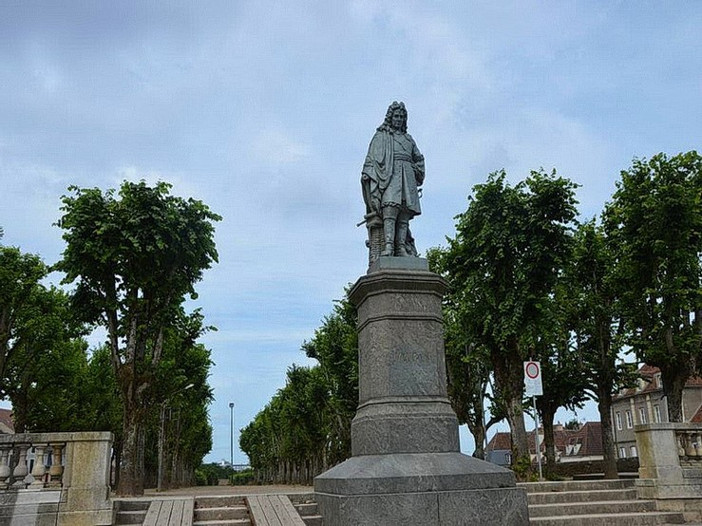
Le projet de la statue Vauban à Avallon naît en 1864. Il faudra attendre presque dix ans pour qu'elle trône enfin place des Tréteaux. Le Maréchal Vauban est un enfant du pays.

Slide 25
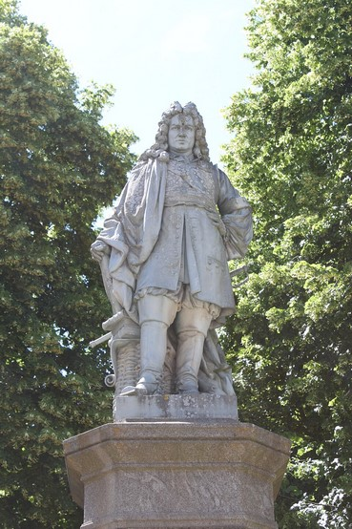
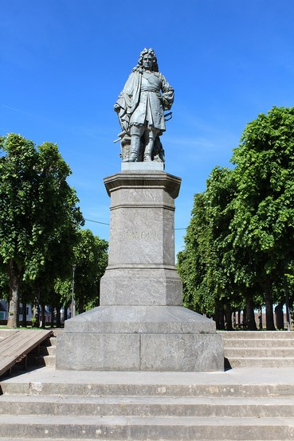
Il est né à Saint-Léger-de-Fourcheret, devenu depuis Saint-Léger-Vauban. Il représente la puissance militaire de la France, sous le règne de Louis XIV.

Slide 26
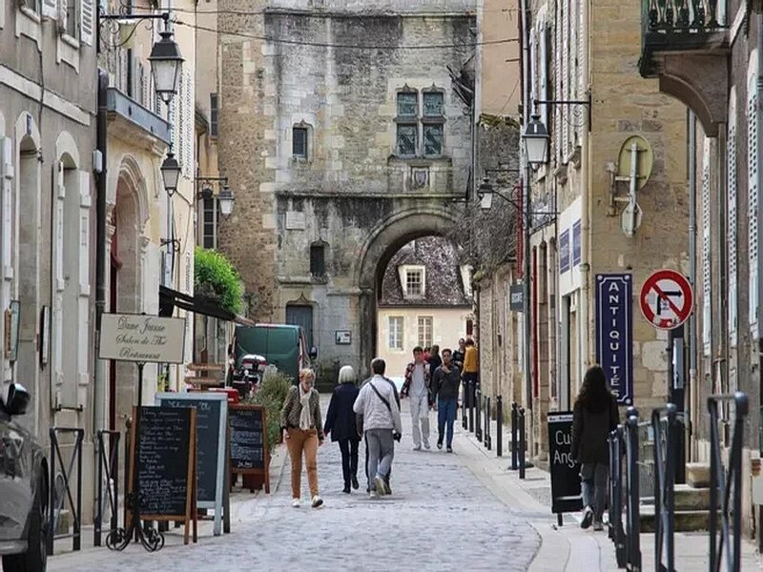
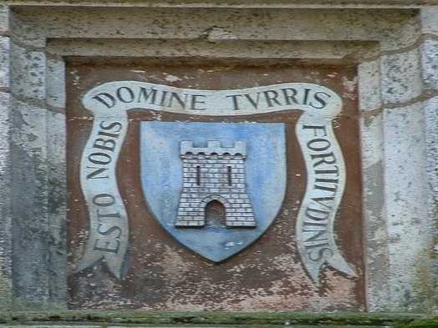

Slide 27
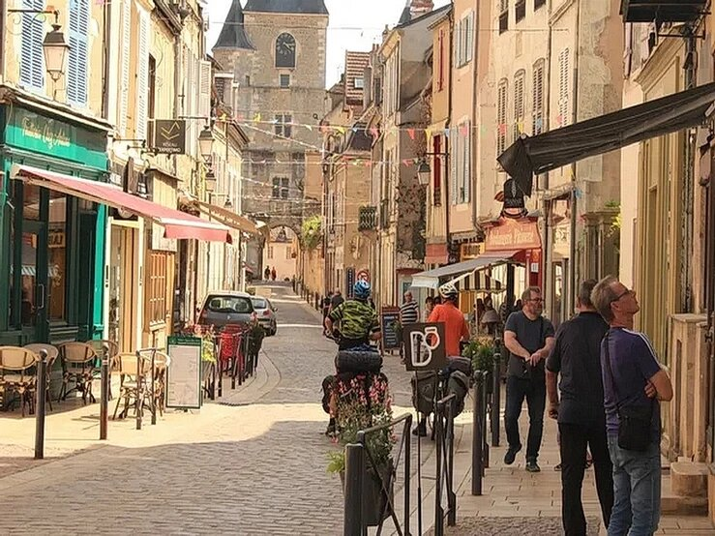

Slide 28
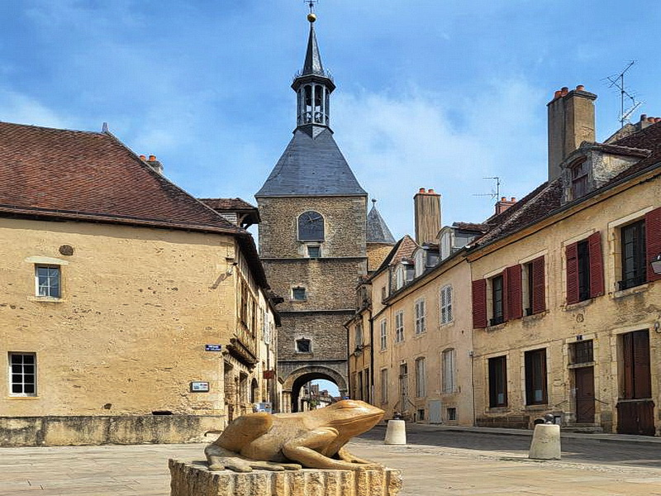
Depuis son acquisition par la ville en 2006, une curieuse grenouille sculptée en pierre trône sur la place en face de la collégiale Saint-Lazare.

Slide 29
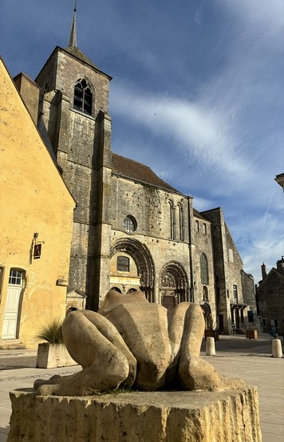
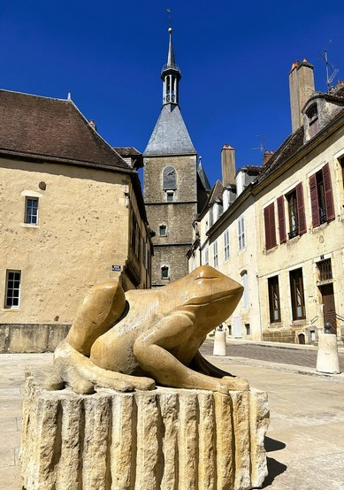
La Grenouille d'Avallon est l'une des curiosités de la ville
Petits et grands se sont progressivement épris de cette sculpture et c'est ainsi qu'elle est devenue la mascotte d'Avallon.

Slide 30
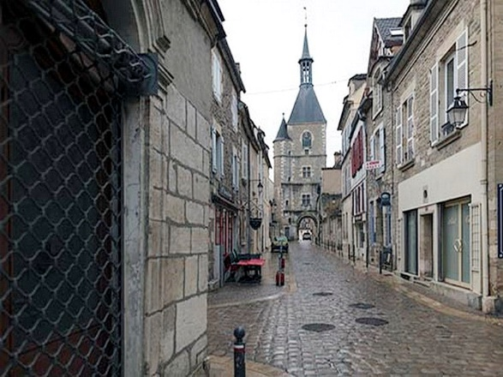
La Tour de l'Horloge et la rue principale d'Avallon

Slide 31
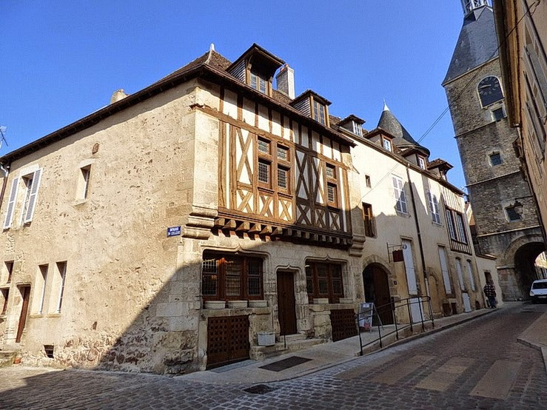
Maison à pans de bois

Slide 32
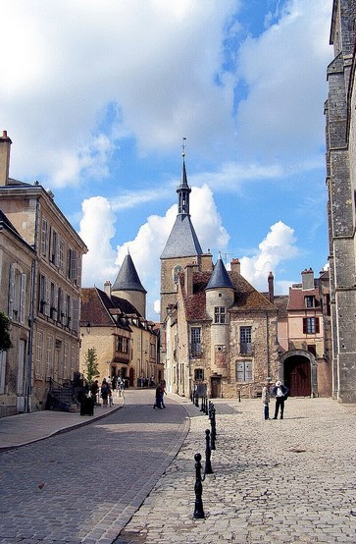
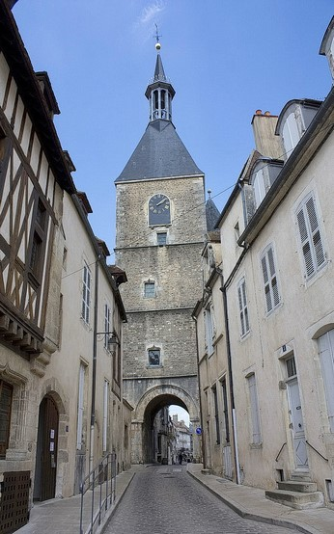
la tour de l'Horloge d'Avallon érigée au milieu du XVe siècle au-dessus de la voie publique.

Slide 33
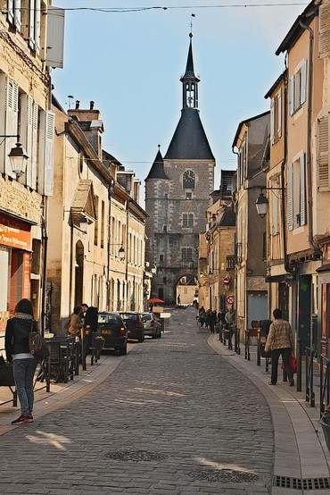
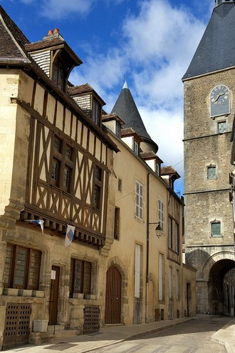
la tour de l'Horloge Haute de 49 m et surmontée d'un campanile, elle est alors équipée d'une cloche de près de 230 kg.

Slide 34
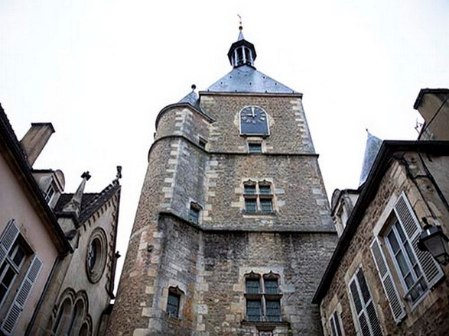
La façade de la Tour de l'Horloge, avec ses clochetons et son horloge

Slide 35
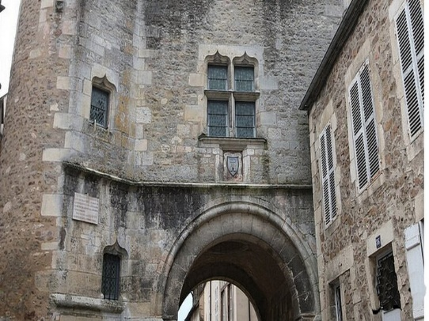
Cette porte est en fait un des passages pour se rendre aux remparts

Slide 36
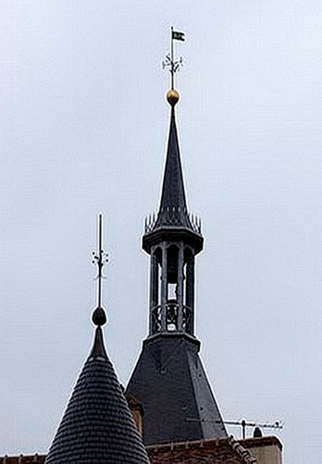
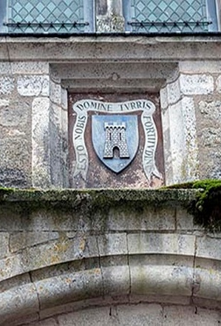
Clochetons de la Tour de l'Horloge
Le blason d'Avallon sur le beffroi de la Porte principale

Slide 37
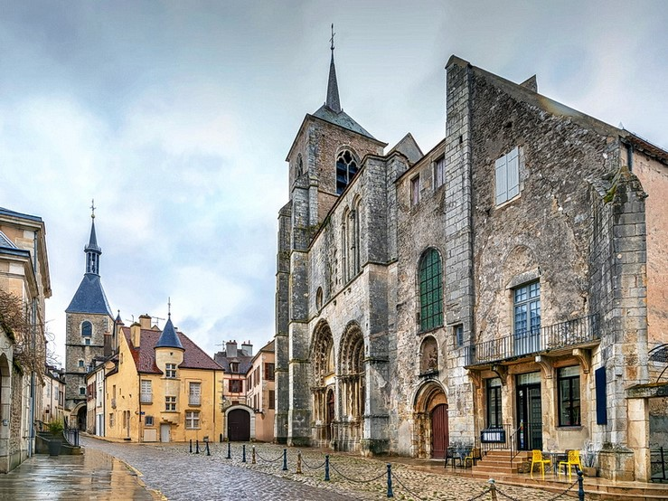

Slide 38
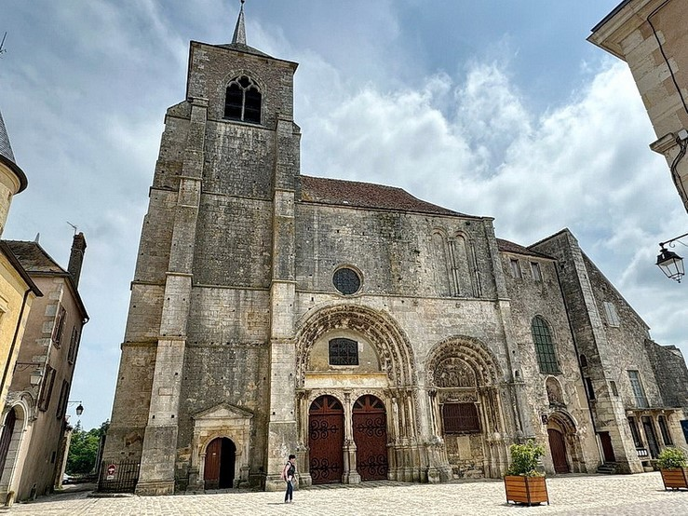
Eglise saint Lazare
devenue collégiale en 1161.

Slide 39
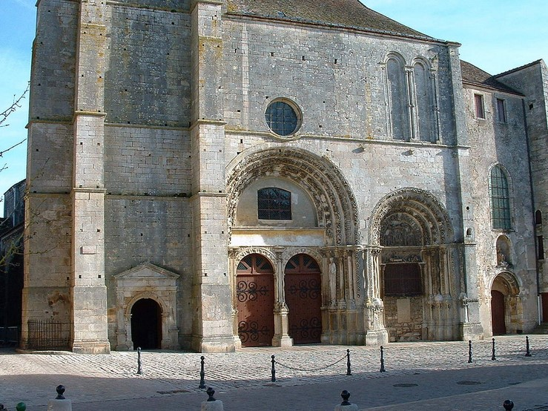
Au début du XIe siècle, des reliques de saint Lazare étaient parvenues jusqu'à Avallon. C'est à ce saint que fut dédiée la collégiale

Slide 40
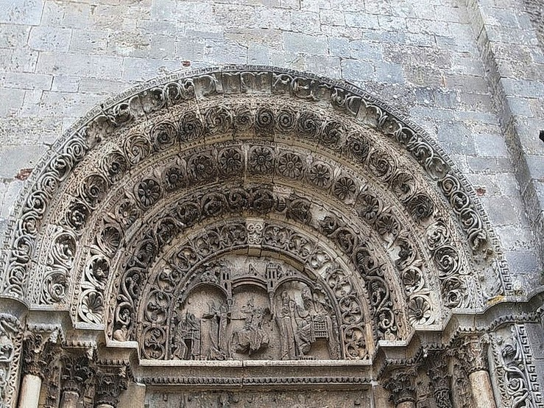
Vue du portail central et du portail sud
Richesse ornementale du portail

Slide 41
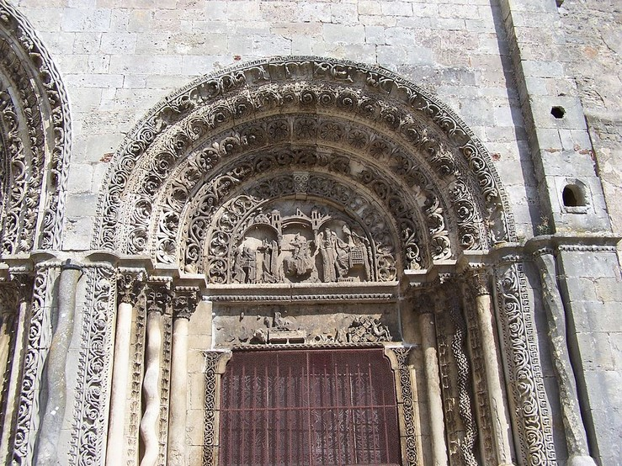
petit portail de l'église St-Lazare

Slide 42

L’intérieur de l’église présente une architecture romane typiquement bourguignonne. La nef, construite vers 1150, est élevée sur deux étages voûtés d’arêtes.

Slide 43

La nef le chœur et l’autel de la collégiale
Vitraux autour de l’autel

Slide 44

Vitraux autour de l’autel

Slide 45


peintures en trompe-l'œil
De saint Lazard.
la statue de Saint-Pierre

Slide 46

Notre-Dame la Collégiale Saint-Lazare. Calvaire 16 ème siècle. Jésus sur la croix

Slide 47

Chapelle du sacré cœur

Slide 48


Slide 49


Slide 50

statues de l'Ange et la Vierge de l'Annonciation séparées par St Michel terrassant le dragon

Slide 51


Slide 52



Slide 53

La chapelle et les peintures en trompe-l'œil.

Slide 54


Saint Lazard
L'entrée avec la tribune et l'orgue.

Slide 55

L’orgue de la collégiale

Slide 56

Détail des sculptures du milieu

Slide 57

Le baptême est le premier sacrement reçu, qui nous fait entrer dans la communauté des croyants. C’est pourquoi les fonts baptismaux, sont toujours bien visibles dans une église.

Slide 58

L’arrière de la collégiale

Slide 59

Ancienne porte dans un reste de muraille d'Avallon.

Slide 60

Le musée du costume d'Avallon
l'œuvre des sœurs Carton
Il existe depuis une trentaine d'années créé par deux sœurs, Agnès et Sylvie Carton, qui ont acheté un hôtel particulier des 17ème / 18ème siècles,

Slide 61

Le musée du costume d'Avallon
l‘œuvre des sœurs Carton
pour y présenter chaque année d’ avril à novembre, une nouvelle exposition de costumes d'époque.

Slide 62

Les sœurs Carton Agnès et Sylvie, font visiter, leur nouvelle exposition.

Slide 63

Elles n’étaient ni dentellières, ni couturières, ni costumières mais possèdent l’un des plus beaux musées du costume de France et l’un des plus grands.

Slide 64

Marthe la maman et les deux Agnès et Sylvie Carton font visiter leur nouvelle exposition ,entre boutons, agrafes et fermetures à glissière.

Slide 65

Quelques photos pour avoir une idée de ce
magnifique musée

Slide 66


Slide 67


Slide 68


Slide 69


Slide 70


Slide 71

Derrière cette façade austère se cache
Douze salles retracent l'histoire des costumes de soirée portés aux grandes occasions , plus de 3000 costumes d’une autre époque

Slide 72

Avallon porte du Morvan
Ville la plus au sud du département de l’Yonne, les premiers signes d’existence remontent à la période gallo-romaine cette jolie cité ancienne fortifiée perchée sur son promontoire granitique , l’Avallon historique est à découvrir. Suivez les petites grenouilles et découvrez les trésors de la cité médiévale…
,,,,,,, elle vaut le détour
Photos du net création PapyRi : Mai 2025

